Slide 1
Requisitos de Software

Slide 2
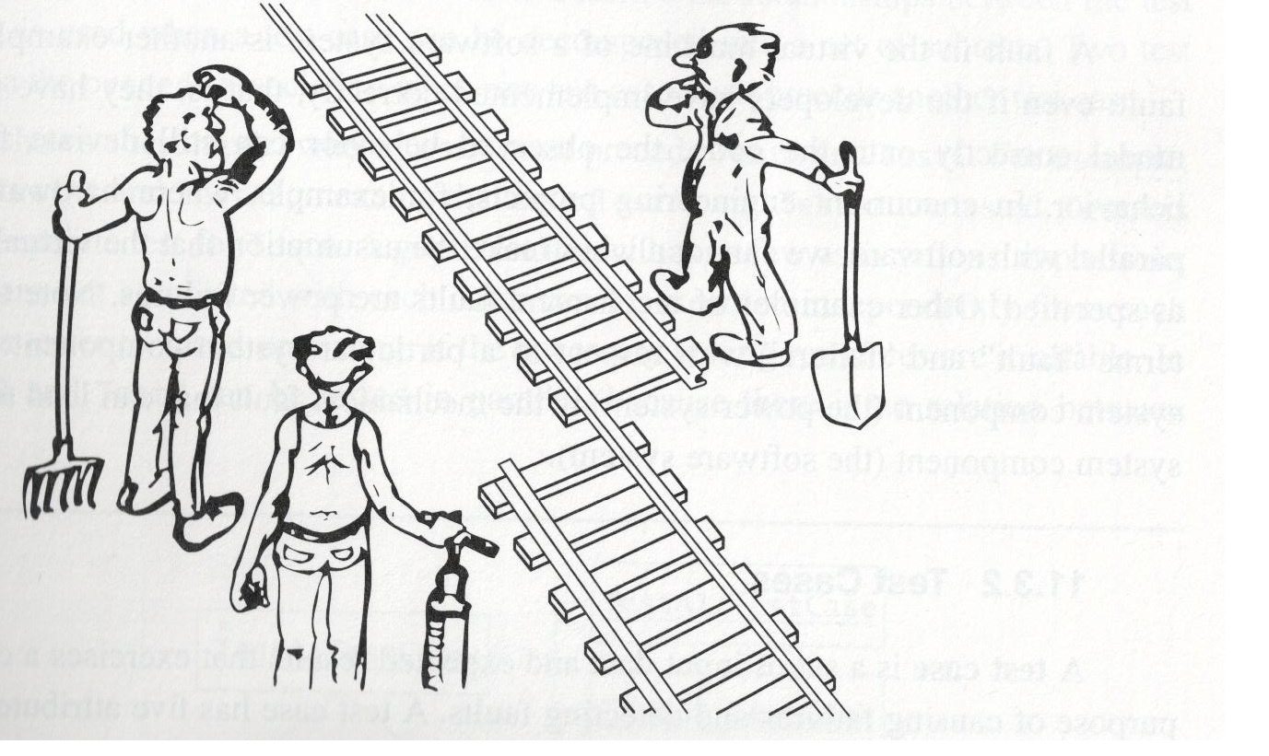
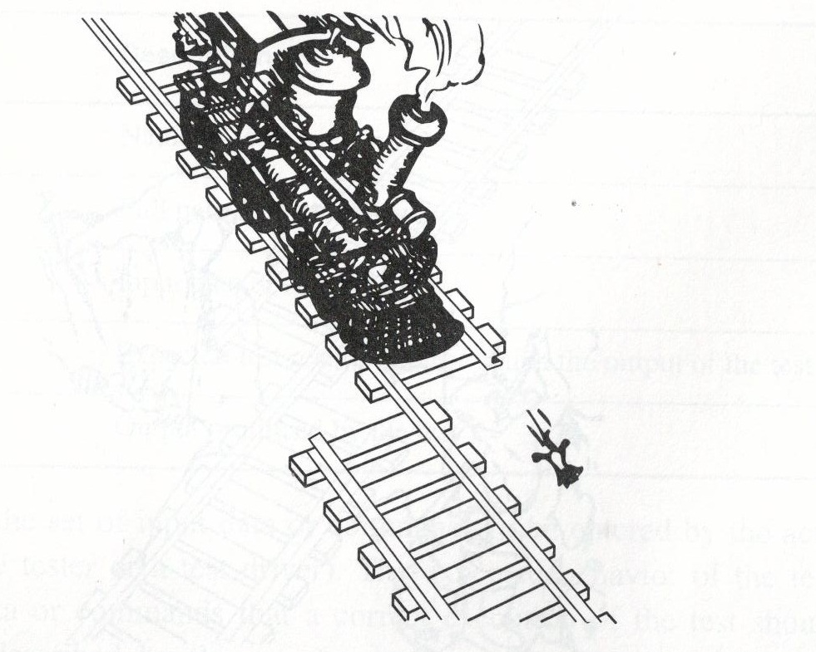
Motivação

Slide 3
Engenharia de requisitos de software
Requisitos são as funções e restrições que estabelecem exatamente o que o software deve fazer.
O processo de descobrir, analisar, documentar, rastrear e verificar essas funções e restrições é chamado de Engenharia de Requisitos
Engenharia de Requisitos é uma parte fundamental do desenvolvimento de um software

Slide 4
Importância da Engenharia de Requisitos
Errors in requirements can be up to 100 times more expensive to fix than errors introduced during implementation (Boehm, 1973).
Knowing what to build, which includes requirements elicitation, is the most difficult phase in the design of software (Brooks 1987).

Slide 5
Importância da Engenharia de Requisitos
60% of errors in critical systems were the results of requirements errors (Lutz, 1993).
The main factors for problems with software projects (cost overruns, delays, user dissatisfaction) are related to requirements issues, such as lack of user input, incomplete requirements specifications, uncontrolled requirements changing, and unclear objectives (The Standish Group, 2003) (van Genuchten, 1991; Hofmann and Lehner, 2001).

Slide 6
Importância da Engenharia de Requisitos
Out of a total of 268 development problems cited, 48% (128) were requirements problems. (Hall et al., 2002)
Dealing with ever-changing requirements is considered the real problem of Software Engineering (Berry, 2004).

Slide 7
Ex. Requisitos do usuário
O software deve oferecer um meio de representar e acessar arquivos externos.
O software deve possibilitar ao usuário a consulta de livros por autor e palavra-chave.
O software deve possibilitar a impressão de relatórios de vendas diárias.
Quando o usuário inserir o CPF, este deve ser automaticamente validado pelo software.
O campo data deve estar no formato DD/MM/AAAA

Slide 8
Ex. Requisitos do usuário – Há problemas nesses requisitos?
O software deve oferecer um meio de representar e acessar arquivos externos.
O software deve possibilitar ao usuário a consulta de livros por autor e palavra-chave.
O software deve possibilitar a impressão de relatórios de vendas diárias.
Quando o usuário inserir o CPF, este deve ser automaticamente validado pelo software.
O campo data deve estar no formato DD/MM/AAAA

Slide 9
Classificação de requisitos
Funcionais: declarações sobre
O que o software deve fazer (e o que não deve fazer)
Como o software deve reagir a entradas específicas.
Não funcionais: restrições sobre as funções oferecidas pelo software
Domínio:
Refletem características de um domínio.
Podem ser funcionais ou não-funcionais.

Slide 10
Ex. Requisitos funcionais
O usuário deverá ser capaz de pesquisar todos os boletos não pagos nos últimos 30 dias.
O software fornecerá telas apropriadas para o usuário ler documentos do repositório de documentos
Cada pedido será alocado a um único identificador

Slide 11
Sobre os requisitos funcionais
Podem (e devem) ser escritos em diferentes níveis de abstração.
Deve-se evitar ambiguidades.
Ex. O que são “telas apropriadas” ?

Slide 12
Sobre os requisitos funcionais
A especificação deve ser:
Completa: todas as funções requeridas devem estar definidas
Consistente: requisitos não podem ter definições contraditórias

Slide 13
Sobre requisitos não-funcionais
Não dizem respeito diretamente às funções do software
Estão relacionados a propriedades emergentes
Relativos a um conjunto do sistema, e não a partes dele
Ex. confiabilidade, desempenho, segurança
Devem ser quantificados na especificação de requisitos
Somente assim podem ser testados

Slide 14
Problemas na escrita de requisitos
1a) O software deve gerar o boleto a ser pago de forma rápida.
1b) O software deve gerar o boleto a ser pago o mais rápido possível.
1c) O software deve gerar o boleto a ser pago instantaneamente.

Slide 15
Problemas na escrita de requisitos
1d) O software deve gerar o boleto em no máximo 5 segundos.
1e) O software deve gerar o boleto em no máximo 5 segundos em pelo menos 90% dos pedidos.
1f) O software deve gerar o boleto em no máximo 5 segundos em pelo menos 90% dos pedidos, e em no máximo 10 segundos em 100% dos pedidos.

Slide 16
Requisitos não-funcionais - Exercício
Reescreva corretamente o seguinte requisito:
O sistema deve ser de fácil uso pelos médicos e deve ser organizado de forma que os erros sejam minimizados.

Slide 17
*ilities
Accessibility, Administrability, Understandability, Generality, Operability, Simplicity, Mobility, Nomadicity, Portability, Accuracy, Efficiency, Footprint, Responsiveness, Scalability, Schedulability, Timeliness, CPU utilization, Latency, Throughput, Concurrency, Flexibility, Changeability, Evolvability, Extensibility, Modifiability, Tailorability, Upgradeability, Expandability, Consistency, Adaptability, Composability, Interoperability, Openness, Integrability, Accountability, Completeness, Conciseness, Correctness, Testability, Traceability, Coherence, Analyzability, Modularity, Reusability, Configurability, Distributeability, Availability, Confidentiality, Integrity, Maintainability, Reliability, Safety, Security, Affordability, Serviceablility, …

Slide 18
Requisitos do domínio
São derivados do domínio, não de necessidades específicas dos stakeholders
Podem ser:
Novos requisitos funcionais
Estabelecer como cálculos específicos são feitos
Restrições dos requisitos funcionais

Slide 19
Requisitos do domínio
Encontrados em:
Leis
Padrões
Regulamentações
Ex.
Fórmulas científicas
Formulários padronizados
Formato de termos técnicos

Slide 20
Documento de requisitos
SRS (Software Requirements Specification)
Diferentes stakeholders o usam:
Clientes
Verificam se os requisitos atendem suas necessidades
Especificam mudanças nos requisitos
Gerentes
Planejam o pedido de proposta do sistema
Planejam o processo de desenvolvimento do sistema
Desenvolvedores
Compreender que sistema será desenvolvido
Desenvolver testes do sistema (validação)

Slide 21
Padrão IEEE 830/1998
1 – Introdução
1.1 propósito do documento
1.2 escopo do produto
1.3 definições, abreviações
1.4 referências
1.5 visão geral do restante do documento
2 – Descrição geral
2.1 perspectiva do produto
2.2 funções do produto
2.3 características do usuário
2.4 restrições gerais
2.5 suposições e dependências

Slide 22
Padrão IEEE 830/1998
3 – Requisitos específicos (não há padrão neste tópico)
Requisitos funcionais
Requisitos não-funcionais
Requisitos de interface
Requisitos do domínio
Restrições em geral, propriedades, características
4 – Apêndice
5 - Índice

Slide 23
Por que requisitos mudam?
Stakeholders desenvolvem melhor compreensão do que querem/precisam
As organizações mudam
Alterações de HW, SW, ambiente
Mudanças nas leis e regras governamentais
Surgem novas necessidades para o software

Slide 24
Stakeholders
Usuários
Clientes
Gerentes
Desenvolvedores
Líderes de projeto
Stakeholders que trabalham juntos para definir os requisitos do sistema

Slide 25
Dificuldade de elicitar requisitos
Stakeholders não sabem o que querem
Stakeholders apresentam visões muito gerais
Pedidos irrealistas

Slide 26
Dificuldade de elicitar requisitos
Não conhecimento do domínio
Diferentes formas de expressar as mesmas idéias
Fatores políticos e de negócios podem influenciar
Alterações pedidas nos requisitos

Slide 27
Dificuldade de elicitar requisitos
“O cliente nunca sabe o que quer”
“Não pedi porque é óbvio”
“Basta incluir dois campos a mais no formulário”
“Funcionava mais rápido na fase de testes”

Slide 28
Técnicas de elicitação de requisitos
Brainstorming
Entrevistas
Etnografia
Estudo de sistemas legados

Slide 29
Entrevistas
Os desenvolvedores preparam perguntas a serem respondidas sobre o futuro sistema
Os stakeholders apresentam informações sobre as funções a serem implementadas
Perguntas podem ser abertas, fechadas, e de continuidade
O questionamento deve seguir uma sequência lógica

Slide 30
Perguntas abertas
Solicita-se ao entrevistado como funciona uma tarefa, ou como o sistema deve reagir, o que ele deve fazer, etc
“Como será o relatório de vendas?”
“Quais informações são necessárias para cadastrar um cliente?”
“Como será gerenciado o pedido de férias de funcionários?”

Slide 31
Perguntas fechadas
Perguntas mais objetivas
“quantos relatórios serão gerados por semana?”
“quantas pessoas deverão ter acesso ao sistema?”
“quantos acessos são esperados à base de dados?”
“quais pessoas podem usar o módulo gerencial?”

Slide 32
Condução da entrevista
Iniciar por uma pergunta aberta
Como funciona determinado procedimento
Peça para explicar algo do processo atual
Fazer perguntas de seguimento para dar foco a entrevista
Fazer resumos/sumários constantemente

Slide 33
Condução da entrevista
Usar perguntas previamente preparadas
Fazer perguntas, não interrogatórios
Tomar notas/gravar a entrevista
Transcrever as anotações logo ao terminar

Slide 34
Estudo de sistemas legados
Novos sistemas podem ser desenvolvidos para substituir sistemas antigos (legados)
Requisitos de um novo sistema podem ser descobertos ao analisar sistemas legados

Slide 35
Documentação de requisitos
Vários diferentes diagramas, notações, técnicas
Vamos usar linguagem natural:
“O sistema deve ...”
“Se o sistema receber a entrada X, ele deve responder com a saída Y”
“O usuário deve entrar com X”
“O sistema deve ser capaz de X”
“Quando o usuário entrar com X, o software deve responder Y”

Slide 36
Exercício
Descubra ambiguidades ou omissões no seguinte trecho de uma especificação de requisitos
Reescreva usando as técnicas explicadas anteriormente
Em dupla/trio

Slide 37
Um sistema automático de emissão de passagens vende passagens de trem. Os usuários escolhem seu destino e apresentam um cartão de crédito e um número de identificação pessoal. A passagem é emitida e o custo dessa passagem é incluído em sua conta do cartão de crédito. Quando o usuário pressiona o botão para iniciar, uma tela de menu com os possíveis destinos é ativada, juntamente com uma mensagem para que o usuário selecione um destino. Uma vez selecionado um destino, pede-se que os usuários insiram seu cartão de crédito. A validade do cartão é checada e o usuário, então, deve fornecer um número de identificação pessoal. Quando a transação de crédito é validada, a passagem é emitida.

Slide 38
Exercício
Proponha métricas para especificar os seguintes requisitos não-funcionais:
Facilidade de uso
Desempenho
Confiabilidade
Robustez

